Slide 1


Appel à manifestation d’intérêt
« Lancez votre boutique éphémère à Suresnes »
Notes:
De nombreuses réalisations en 2024

Slide 2
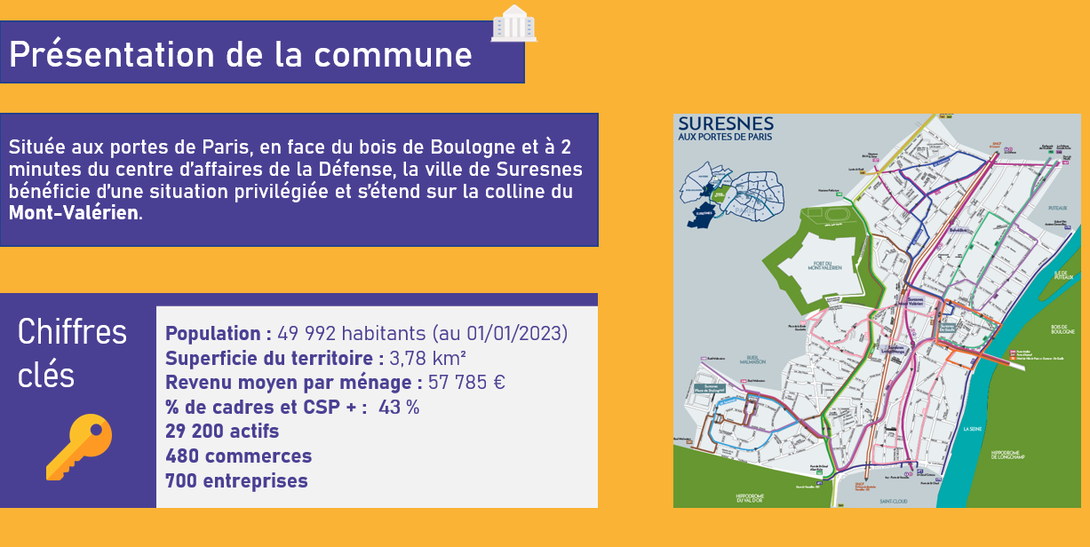
Notes:
De nombreuses réalisations en 2024

Slide 3
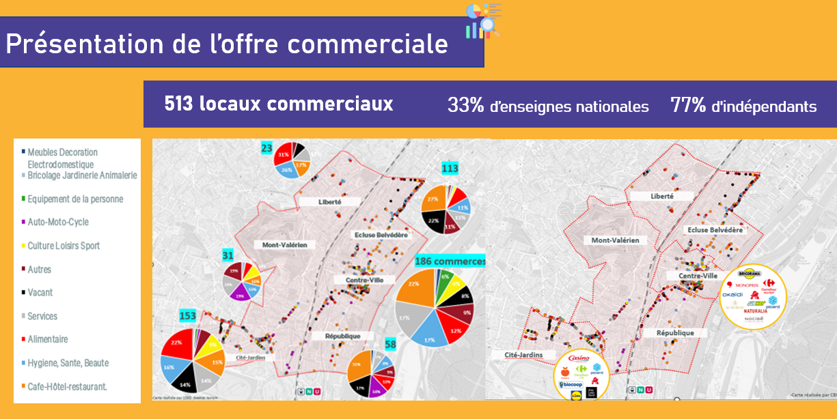
Notes:
De nombreuses réalisations en 2024

Slide 4
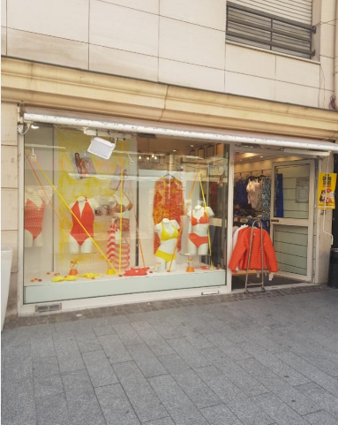





Information local commercial
Localisation : 36 rue des Bourets
92150 Suresnes
Superficie : 29m² (plain-pied)
Boutique + une réserve
Loyer mensuel : 800 € CC
Mise à disposition : du 01/06/2026 au 30/04/2028
Durée : 2 semaines minimum de location
Notes:
De nombreuses réalisations en 2024

Slide 5


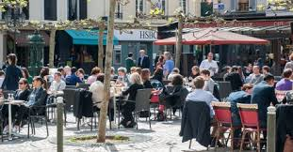
Information activités
Activité commerciale
Valeur ajoutée
Rue piétonne dans un centre-ville dynamique
Plein cœur de la zone commerçante
Marché les mercredis et samedis
Animations pour les fêtes de fin d’année
Emplacement recherché
La ville du Suresnes privilégiera des projets à forte valeur ajoutée locale contribuant :
  À la diversité de l’offre commerciale
  Et au dynamisme du centre-ville
Sont exclues :
  Les activités de stockage
  Et de restauration avec cuisson
  Les services
Activités recherchées
Bijoux
Jouets
Sport
Mode
Décoration
Equipement de la personne
Notes:
De nombreuses réalisations en 2024

Slide 6
Vous êtes intéressé ?
Modalités de candidature
Visite du local
Transmettez votre dossier de motivation :
Présentation de l’activité
Nom, prénom, téléphone, mail
Visuels / photos des produits
Date et durée souhaitées
Copie pièce d’identité r/v
Extrait Kbis
Assurance
Ville de Suresnes
Unité Commerce et Artisanat
2 rue Carnot
92150 SURESNES
Demande de rendez-vous :
commerceartisanat@ville-suresnes.fr
Envoi du dossier
Notes:
De nombreuses réalisations en 2024

